Slide 1

Informatika pro ekonomy I
Software
Systémové a aplikační softwarové vybavení
Hardware.
Architektura počítačů.

Slide 2

Software
Hardware
počítačové programy používané v počítači, které provádějí nějakou činnost
data a programy
vše, co není hardware
souhrn hmotných technických prostředků umožňujících nebo rozšiřujících provozování počítačového systému
veškeré fyzicky existující technické vybavení počítače
Software pracuje prostřednictvím („na”) hardwaru
K zamyšlení:
Databáze, zipované soubory apod.
K zamyšlení:
Děrná páska, děrný štítek apod.

Slide 3
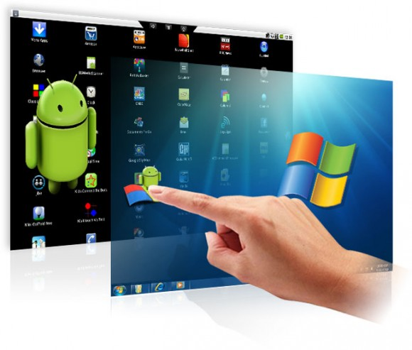
Klasifikace software
Software
Podle funkce (použití)
Podle práv (způsob licencování)
Jiné

Slide 4
Podle funkce (použití)
Systémové a aplikační softwarové vybavení
Systémové
Aplikační
je v informatice speciální (základní) programové vybavení, které umožňuje uživateli s počítačem pracovat, ovládat ho, spouštět aplikace a podobně. Systémový software se nachází na pomezí hardware a aplikačního software a běžný uživatel s ním přímo nepracuje (na rozdíl od aplikací). Mezi systémový software patří operační systém, pomocné nástroje a firmware.
Middleware
umožňuje uživateli vykonávat nějakou užitečnou činnost, například:
  kancelářské aplikace: textový editor, tabulkový procesor, prezentační program
  grafické programy: vektorový grafický editor, bitmapový grafický editor, CAD
  vývojové nástroje: vývojové prostředí, překladač
  zábavní software: počítačové hry, přehrávače digitálního zvuku a videa apod.
  atd. (různá rozdělení podle druhu, účelu, vzhledu, funkčnosti)

Slide 5

Systémové softwarové vybavení
  firmware - software obsažený v hardware (BIOS, firmware vstupně-výstupních zařízení jako tiskárny, CD/DVD mechaniky, grafické a zvukové karty, …)
  operační systém - spravuje počítač, vytváří prostředí pro programy
    jádro operačního systému - (včetně ovladačů zařízení)
    pomocné systémové nástroje - pro správu operačního systému (formátování disků, nastavení oprávnění, utility, …)
  dělení OS
    podle distributora a verzí (Windows, Linux, IOS, Android apod.)
    podle hardware (PC, servery, mobilní zařízení, průmyslové automaty)
    podle počtu uživatelů (více uživatelské, jedno uživatelské)
    podle počtu úloh (více úlohové, jedno úlohové) - multitasking, preemptivní multitasking

Slide 6

Je software, který je mezi operačním systémem a aplikacemi, které jsou v něm spuštěné.
Middleware v podstatě funguje jako skrytá transakční vrstva a umožňuje komunikaci a správu dat pro distribuované aplikace.
Použití middlewaru umožňuje uživatelům provádět požadavky, jako je odesílání formulářů ve webovém prohlížeči nebo povolení webovému serveru vracet dynamické webové stránky na základě profilu uživatele.
Middleware

Slide 7

(zkráceně aplikace) v informatice programové vybavení počítače, které umožňuje provádět nějakou užitečnou činnost.
Aplikace využívají pro interakci s uživatelem grafické nebo textové rozhraní, případně příkazový řádek. Aplikace se může skládat z několika počítačových programů.
Aplikační softwarové vybavení

Slide 8
Kancelářské aplikace - textové editory, tabulkové procesory, prezentační nástroje, databázové systémy apod.
Komunikační programy - sociální sítě, maily, mobilní komunikace textová, audio
Grafické programy - rastrové, vektorové
Antivirové a bezpečnostní programy - antivirus, firewall
Vývojové nástroje (pro tvorbu software) - programovací programy, kompilátory, interprety, skriptovací jazyky
Webová aplikace (Web Application) - www prohlížeče, komunikátory, internetové aplikace (bankovnictví apod.)
Účetní a ekonomické programy
Utility - správci souborů
Aplikační softwarové vybavení

Slide 9
Systémy správy podnikových zdrojů - ERP
Systémy pro řízení výroby - APS
Systémy pro správu lidských zdrojů - HRM
Systémy pro řízení vztahů se zákazníky - CRM
Systémy správy obsahu - ECM
Ekonomické a účetní systémy
Systémy pro zpracování plateb
Systémy pro správu majetku
Systémy pro správu IT
Systémy pro podporu a řízení procesů - BPM
Systémy pro řízení a plánování údržby - EAM
Manažerské informační systémy, Business Intelligence
Business Process Management nástroje
GIS (Geografický informační systém) (Geographic Information System)
Aplikační softwarové vybavení - Podnikové aplikace

Slide 10

Klasifikace software
Podle práv (způsob licencování)
Komerční programy -kupujeme (přesněji Licenci na jejich užívání) podobně jako jiné zboží. Tj. vybereme si program v obchodě, v katalogu apod., zaplatíme a program nainstalujeme na svém počítači. Součástí dodávky programu bývá vlastní program na nosiči (nejčastěji CD), manuál (návod k jeho užívání) technická podpora k programu, realizovaná buď pomocí e-mailu nebo přes telefon.(tzv. hotline). K takto zakoupenému programu máme většinou nárok na zlevněný upgrade, tj. přechod na novou verzi programu za nižší cenu.
OEM software - programy dodávané s počítačem, připadně s nějakým technickým (hardwarovým) dílem. OEM program je většinou levnější (poměrně výrazně) než stejný program komerční. Jeho užívání je však vázáno na díl, ke kterému byl zakoupen. Nebývá k němu manuál, není nárok na technickou pomoc ani na levný upgrade na vyšší verzi programu.

Slide 11
Klasifikace software
Podle práv (způsob licencování)
Demoverze a zkušební verze - jsou plné nebo redukované verze programu, které zpravidla mají zablokované ukládání dat, případně fungují jen po určitou dobu. Slouží k vyzkoušení funkcí programu před jeho zakoupením.
Shareware - plně fungující programy s omezením. Po uplynutí doby je nutno zaplatit nebo program z počítače vymazat.
Freeware - můžeme zdarma používat i šířit. Nesmíme jej ale měnit ani používat ve svých vlastních programech apod.
GNU/GPL - je druh licence zajištující zcela volný přístup k programům, šířeným pod touto licencí. GPL znamená „General Public Licence“ tedy „Obecná veřejná licence“. S takovýmto programem musí být šířen i jeho zdrojový kód, každý, kdo má příslušné znalosti, může program upravovat a vylepšovat.
Legální software
Každý program, který je nainstalován na počítači, musí mít platnou licenci. U freeware a programů šířených pod GNU/GPL licencí to je zajištěno automaticky, u ostatních programů musíme prokázat zakoupení licence

Slide 12
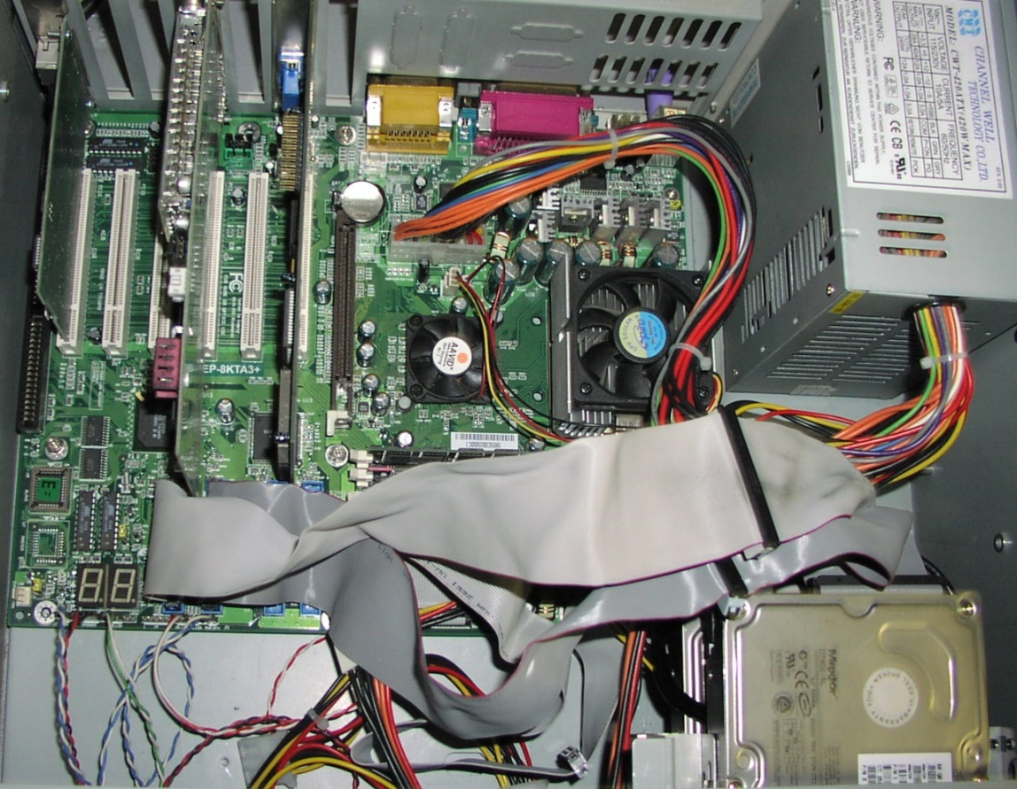
Základní komponenty
Hardware
Procesor (CPU)
Grafická karta ( Graphic Card)
Paměť RAM ( Memory)
Pevný disk (HDD)
Základní deska
(mainboard či motherboard)
Rozšiřující sloty
Periferie pro přímou komunikaci s uživatelem:
  vstupní – Klávesnice; Myš; Trackball; Tablet; Joystick; Gamepad; Scanner; Web kamera
  výstupní - Monitor; Tiskárna; Reproduktor; Plotter

Slide 13
východiska
Hardware
Turingův stroj (TS)
teoretický model počítače popsaný matematikem Alanem Turingem.
Skládá se z procesorové jednotky, tvořené konečným automatem, programu ve tvaru pravidel přechodové funkce a pravostranně nekonečné pásky pro zápis mezivýsledků. Využívá se pro modelování algoritmů v teorii vyčíslitelnosti
Jednoduchý stavový automat s konečným počtem stavů, je jednoduché zařízení, kterým prochází nekonečná páska rozdělená na políčka, přičemž stroj vždy čte pouze jediné. Přečte na ní zapsaný symbol a podle stavu, v němž se nachází, udělá nějakou akci – symbol vymaže, převine pásku doprava či doleva, zapíše jiný symbol, případně změní svůj stav. Pomocí takto jednoduchého automatu lze generovat jakékoliv představitelné konečné i nekonečné posloupnosti čísel či symbolů

Slide 14
východiska
Hardware
Architektura počítačů ( automatů)
Von Neumannova architektura
Harvardská architektura
Modifikovaná Harvardská architektura

Slide 15

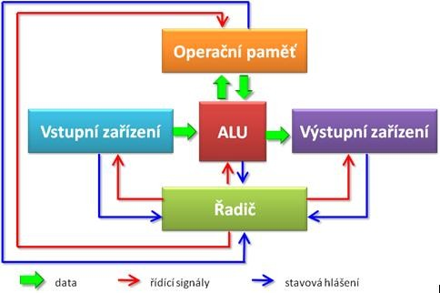
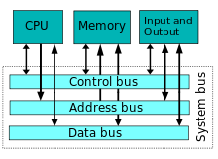
Von Neumannovo schéma
bylo navrženo roku 1945 americkým matematikem (narozeným v Maďarsku) Johnem von Neumannem jako model samočinného počítače

Slide 16
Architektura
Operační paměť: slouží k uchování zpracovávaného programu, zpracovávaných dat a výsledků výpočtu
ALU - Arithmetic-logic Unit (aritmeticko logická jednotka): jednotka provádějící veškeré aritmetické výpočty a logické operace. Obsahuje sčítačky, násobičky (pro aritmetické výpočty) a komparátory (pro porovnávání)
Řadič: řídící jednotka, která řídí činnost všech částí počítače. Toto řízení je prováděno pomocí řídících signálů, které jsou zasílány jednotlivým modulům. Reakce na řídící signály, stavy jednotlivých modulů jsou naopak zasílány zpět řadiči pomocí stavových hlášení
Vstupní zařízení: zařízení určená pro vstup programu a dat.
Výstupní zařízení: zařízení určená pro výstup výsledků, které program zpracoval

Slide 17
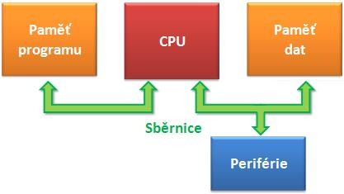
Harvardská architektura
je počítačová architektura, která fyzicky odděluje paměť programu a dat a jejich spojovací obvody. Název pochází z počítače Harvard Mark I, který byl postaven na této architektuře.
rozdělen blok paměti na dva bloky - zvlášť paměť pro programy a zvlášť paměť pro data.
koncepce dovoluje používat pro paměť programu například paměti typu ROM (Read Only Memory) a umožňuje v podstatě zdvojnásobení velikosti paměti oproti von Neumanově architektuře při stejně veliké adresové směrnici

Slide 18
Instrukční sada
čtyři základní principiální architektury:
CISC (Complex Instruction Set Computer),
RISC (Reduced Instruction Set Computer),
VLIW (Very Long Instruction Word) a
MISC (Minimum Instruction Set Computer).
CISC – Complex Instruction Set Computer
Procesor s velkým množstvím strojových instrukcí (řádově stovky) a relativně malým počtem registrů (jejich počet obvykle nepřesahuje 30). Procesory CISC mají různě dlouhé strojové instrukce, jejichž vykonání trvá různě dlouhou dobu.
RISC – Reduced Instruction Set Computer
Procesor s redukovanou instrukční sadou, jejichž návrh je zaměřen jednoduchou, vysoce optimalizovanou sadu strojových instrukcí, která využívá jen velmi malého množství nejčastěji užívaných, instrukcí. Téměř všechny instrukce potřebují stejnou dobu pro své vykonání, obvykle jen jeden cyklus pro své vykonání, na rozdíl od CISC, kde se doba vykonání instrukce liší podle vykonávané instrukce.

